Slide 1
الوضوء

Slide 2
الوُضوءُ
الوحدة
2
الدرس الثاني
الوُضوءُ
قَالَ تعالى:
«وَ اللَّه يُحِبَّ الْمُطَّهِرِينَ »

Slide 3
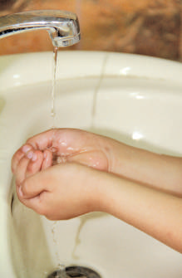
صفة الوُضوءُ
الوحدة
2
1- أَقُولُ: «بِسمِ اللهِ »
الدرس الثاني
الوُضوءُ
2- أَغسلُ كَفَّيَّ ثَلاَثَ مَرَّاتٍ

Slide 4
تجدنا في جوجل

Slide 5
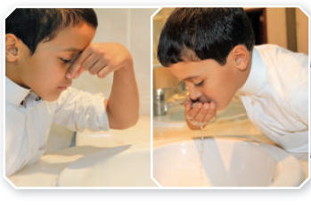
الوحدة
2
الدرس الثاني
3- أَتَمضمَضُ وَ أَستَنْشقُ ثَلاثَ مَرَّاتٍ.
الوُضوءُ

Slide 6
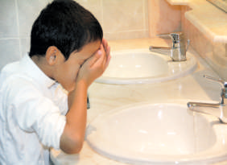
الوحدة
2
الدرس الثاني
4- أَغْسلُ وجهي ثَلاثَ مَرَّاتٍ.
الوُضوءُ

Slide 7
الوحدة
2
الدرس الثاني
5- أَغْسلُ يَدَيَّ مِن أَطْرَافِ الأَصابعِ إِلَى المِرْفَقَيْنِ ثَلاثَ مَرَّاتٍ
الوُضوءُ

Slide 8
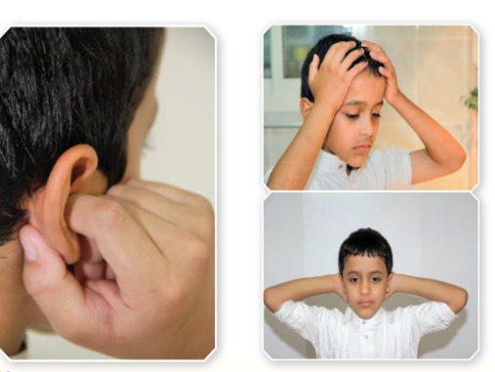
الوحدة
2
الدرس الثاني
6- أَمْسحُ رَأسيَ مَع أُذنيَّ مَرَّةً وَاحِدَةً
الوُضوءُ

Slide 9
الوحدة
2
الدرس الثاني
7- أَغْسلُ رِجْلَيَّ إلَى الكعْبَينِ ثَلاثَ مَرَّاتٍ
الوُضوءُ

Slide 10
الوحدة
2
بَعْدَ الانْتِهَاءِ مِن الوُضوءِ
أقَولُ:
( أَشهَدُ أَنْ لاَ إلَهَ إلاَّ اللهُ وَحْدَهُ
لاَ َشرِيكَ لَهُ وَأَشهَدُ َأنَّ مُحَمَّدًا عَبْدُهُ وَرَسولُهُ )
الدرس الثاني
الوُضوءُ

Slide 11
انتهى الدرس

